Slide 1
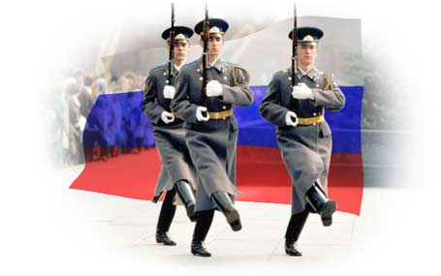
Наша Родина
Автор презентации :
Учитель изо Ситник Елена Анатольевна
МБОУ СОШ №2г. Вяземского, Хабаровского края

Slide 2
Батальный жанр
(от фр. bataille — битва) — жанр изобразительного искусства, посвященный темам войны, битв, походов и эпизодов военной жизни.

Slide 3
Из истории…..
Формирование батального жанра началось в XVI в.
В России активное развитие батального жанра начинается в XVIII в. - со времени грандиозных побед Петра I и его полководцев. Русский батальный жанр проникнут особым духом патриотизма, стремится выразить преклонение перед героизмом и мужеством воинов.
Художники-баталисты, как правило, стремятся передать героическую готовность к борьбе, воспевают воинскую доблесть, торжество победы, они разоблачают античеловеческую сущность войны, проклинают ее.

Slide 4
Что главное в
батальном жанре?

Slide 5
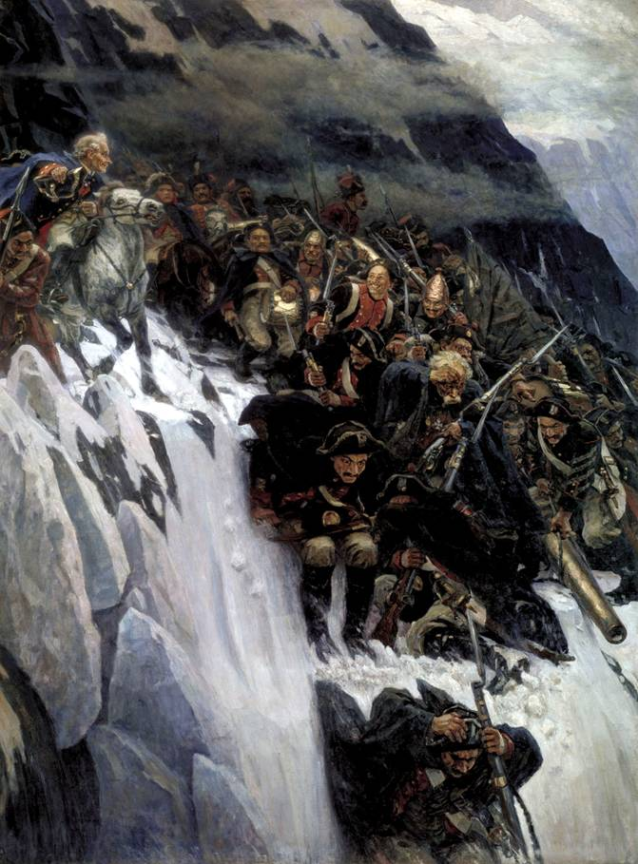
В.Суриков
"Переход Суворова через Альпы».1899
« Главное в картине - движение, - говорил художник, - храбрость беззаветная - покорные слову полководца идут.» Пейзаж картины: уходящие ввысь вершины гор, окутанные пеленой облаков, то темные, то сверкающие холодным голубоватым блеском - позволяет зрителю острее ощутить трудности перехода, почувствовать значительность подвига суворовских чудо-богатырей.

Slide 6
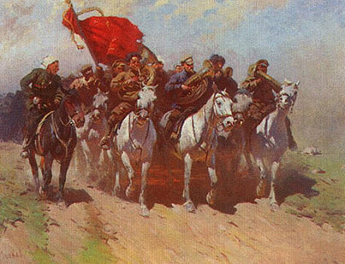
Б.Греков. «Трубачи первой конной»

Slide 7
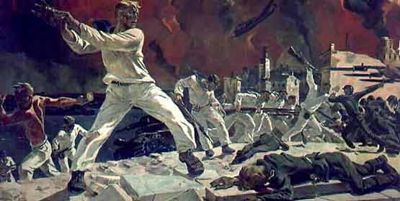
А. Дейнека. « Оборона Севастополя»

Slide 8
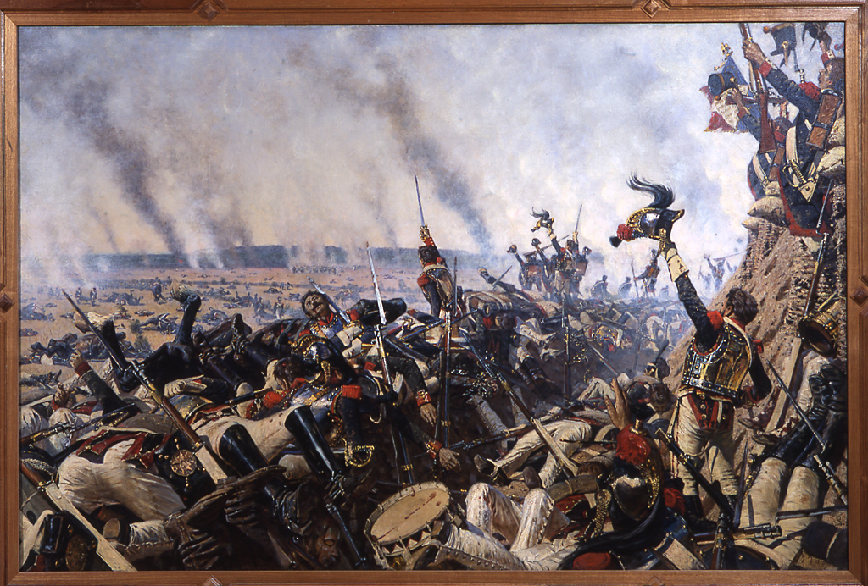
В.Верещагин. Конец Бородинского сражения

Slide 9
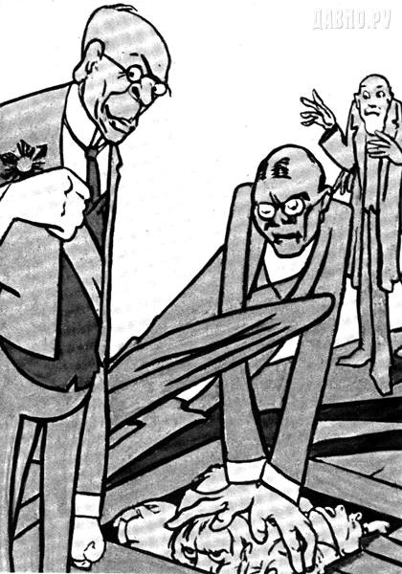

Slide 10
Информация
" на земле.
в небе.
на море"

Slide 11
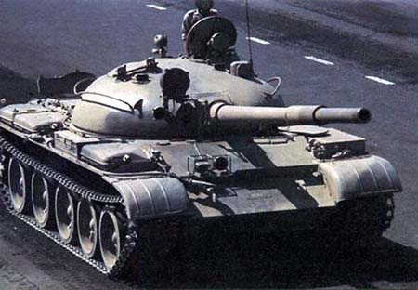

Slide 12
Боевой танк
Средний танк Т-62 создавался как дальнейшее развитие танка Т-55. На танке установлена новая литая башня с гладкоствольной 115-мм пушкой 2А20 (У-5ТС) с боекомплектом 40 выстрелов и 7,62-мм пулеметом ПКТ с боекомплектом 2500 патронов. Танк оснащался дизельным двигателем В-55В мощностью 580 л.с., прицелом ГШ-2Б-41 (ТШС-41У), ночным прицелом ТПН-1-41-11, стабилизатором вооружения "Метеор" ("Метеор-М"), гирополукомпасом ГПК-59, радиостанцией Р-113 (Р-123). Серийно производился в 1961-1972 годах. С 1972 года на доработанной башне стали устанавливать зенитный 12,7-мм мулемет ДШК-М, с 1975 года разместили лазерный дальномер КТД-1 (КТД-2).

Slide 13
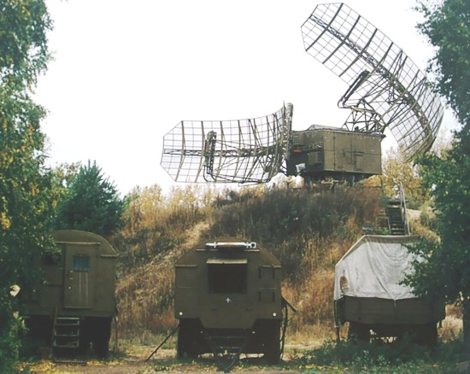
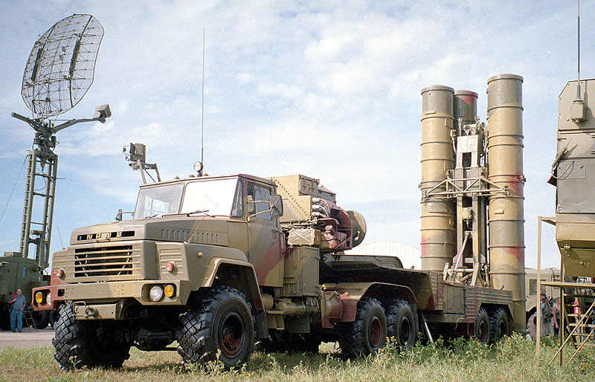

Slide 14
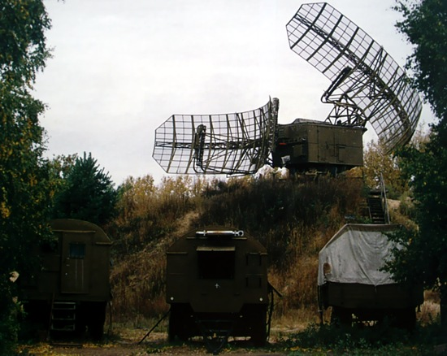
Трехкоординатная подвижная обзорная РЛС 1Л117М
Предназначена для наблюдения за воздушным пространством и определения трех координат (азимут, наклонная дальность, высота) воздушных целей.
РЛС построена на современных компонентах, обладает высоким потенциалом и низким потреблением энергии.
РЛС имеет встроенный запросчик госопознавания и аппаратуру для первичной и вторичной обработки данных, комплект выносного индикаторного оборудования, благодаря чему может быть использована в автоматизированных и неавтоматизированных системах ПВО и Военно-воздушных силах для управления полетами и наведения перехвата, а также для управления воздушным движением (УВД).

Slide 15
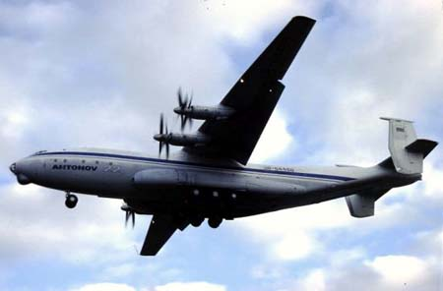
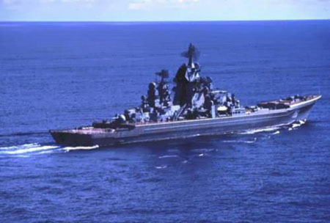

Slide 16
Военно-транспортный самолет Ан-22
Самолет оснащен четырьмя экономичными турбовинтовыми двигателями НК-12МА мощностью по 15 000 э.л.с. конструкции Н.Д.Кузнецова. Он имеет двухкилевое оперение, наклонную трап-рампу, устанавливаемую на разных уровнях и позволяющую осуществлять погрузку техники как с земли, так и с платформы или кузова автомобиля с использованием двух мостовых кранов грузоподъемностью по 10 т.
Многостоечное шасси с изменяемым давлением в пневматиках обеспечивает посадку на грунтовые и заснеженные аэродромы. Взлетная масса 225 т, максимальная грузоподъемность — 60 т, нормальная — 40 т, дальность полета с нормальной нагрузкой — 5250 км, крейсерская скорость полета — 560 км/ч.
Обладая грузовой кабиной больших размеров, Антей способен перевозить до 290 солдат, средние танки, до четырех БМД или БМП, практически все типы самолетов и вертолетов фронтовой авиации

Slide 17
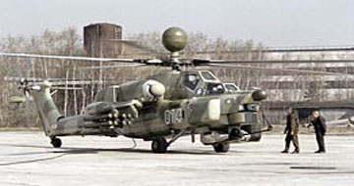

Slide 18
Темы рисунков:
«Готов Отчизну защищать»
«Мой папа офицер»
«Летчики» , «Танкисты», «Связисты»
«На параде»
«Они сражались за Родину»
«Десантники»
«Боевое задание»

Slide 19
Успехов в работе !

